Slide 1
LLMATCH
Schema matching multi-tabella con Large Language Models
Un framework modulare che usa Rollup e Drilldown per allineare schemi relazionali complessi.
Sha Wang · Yuchen Li · Hanhua Xiao · Bing Tian Dai · Roy Ka-Wei Lee · Yanfei Dong · Lambert Deng
Problema · Metodo · Evidenza sperimentale
01
Wang et al. · arXiv:2507.10897v1 (2025)

Slide 2
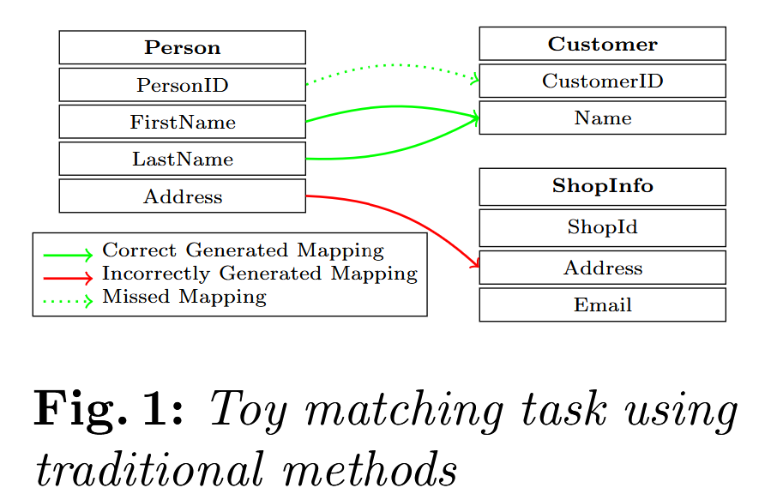
Il significato di una colonna dipende dallo schema
Person.address ≠ ShopInfo.address
Nomi simili possono indicare entità diverse.
PK/FK e struttura delle tabelle chiariscono il contesto.
I mapping reali possono essere n:m.
02
Fonte: Wang et al., Fig. 1 e §1–3

Slide 3
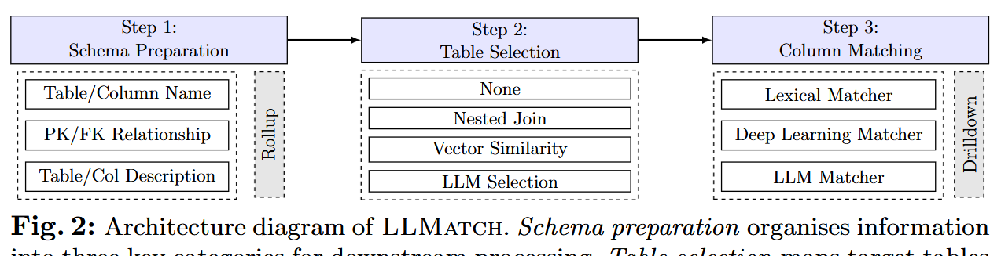
Tre stadi per il matching complesso
Schema Preparation organizza nomi, descrizioni e relazioni PK/FK; Table Selection restringe i candidati; Column Matching produce i mapping.
Il focus pairwise dei metodi precedenti perde parte del contesto multi-tabella.
03
Fonte: Wang et al., Fig. 2 e §4

Slide 4
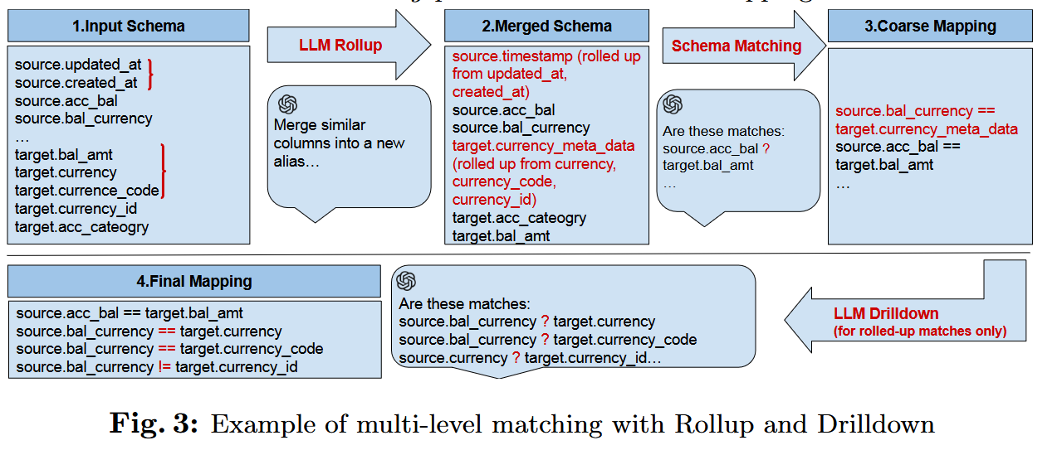
Rollup: un’astrazione tracciabile
L’LLM raggruppa colonne semanticamente correlate in un alias temporaneo.
currency, currency_code e currency_id → currency_meta_data; gli originali restano recuperabili.
04
Fonte: Wang et al., Fig. 3 e §4.1

Slide 5
Table Selection: quante tabelle arrivano al matcher?
Strategia
Criterio
Effetto sul prompt
None
Tutte le tabelle target in un unico contesto
Contesto esteso
Nested Join
Un confronto per ogni coppia source–target
Contesto minimo
Vector Similarity
Top-k secondo similarità degli embedding
Filtro lessicale/semantico
LLM Selection
L’LLM sceglie dalle descrizioni delle tabelle
Filtro contestuale
La scelta bilancia dimensione del contesto e rischio di escludere match validi.
05
Fonte: Wang et al., §4.2

Slide 6
Drilldown: dal match grossolano alle colonne finali
Il matching iniziale può coinvolgere un alias creato da Rollup. Drilldown riapre solo quel gruppo e rivaluta le colonne originali.
bal_currency → currency e currency_code; currency_id non è necessariamente incluso.
06
Fonte: Wang et al., Fig. 3 e §4.3

Slide 7
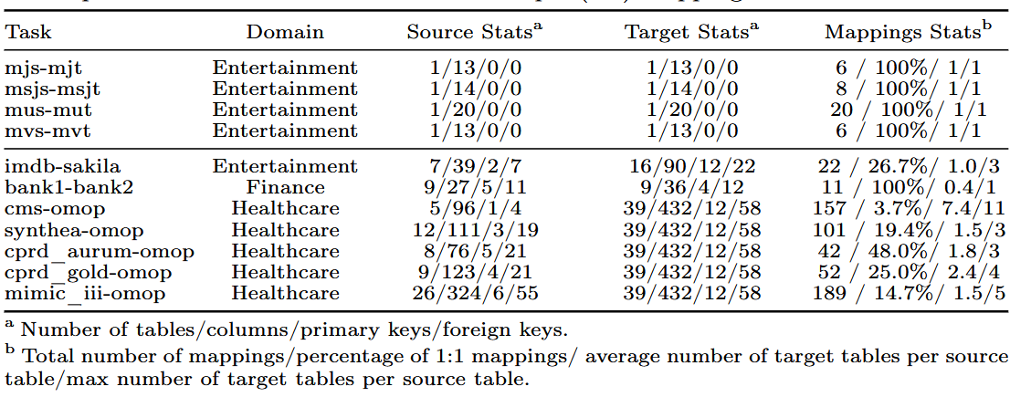
SchemaNet mette alla prova schemi relazionali complessi
7 coppie source–target · healthcare, finance, entertainment · F1 come metrica
mimic_iii → omop: 26 tabelle e 324 colonne → 39 tabelle e 432 colonne; 189 mapping.
Baseline: Coma, SF, Cupid, Unicorn, ReMatch. Modelli: GPT-3.5-turbo e GPT-4o-mini; SBERT per embedding; nessun fine-tuning.
07
Fonte: Wang et al., Tab. 1 e §5–6.2

Slide 8
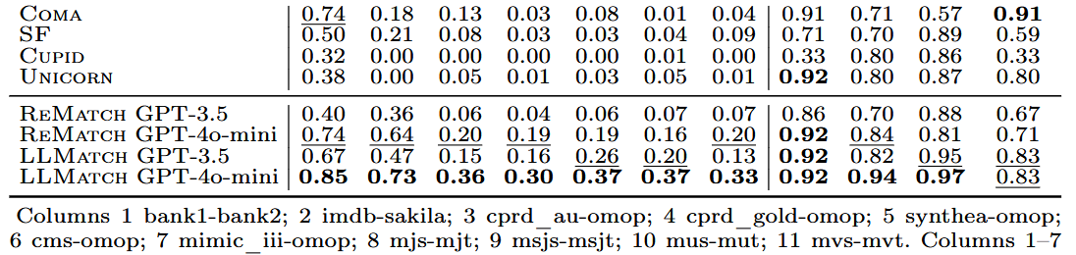
Il vantaggio emerge nei task complessi
mimic_iii → omop · F1
0,04
0,09
0,20
0,33
Coma
SF
ReMatch GPT-4o-mini
LLMATCH GPT-4o-mini
bank1-bank2 è un’eccezione: il vocabolario condiviso favorisce anche i matcher lessicali.
08
Fonte: Wang et al., Tab. 2 e §6.4. Per mimic_iii-omop si usa il valore 0,33 della tabella; il testo riporta 0,4.

Slide 9
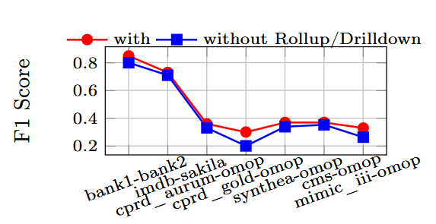
I moduli incidono soprattutto sui casi complessi
Table Selection · Tab. 3
Rollup / Drilldown · Fig. 6
mimic_iii–omop
Il guadagno cresce sugli schemi più frammentati e relazionali.
LLM: F1 0,33 con 6,9 tabelle
Vector Similarity top 10: F1 0,25 con 10 tabelle
synthea–omop
LLM: F1 0,37 con 4,7 tabelle
Vector Similarity top 10: F1 0,29 con 10 tabelle
Descrizioni e relazioni PK/FK migliorano ulteriormente l’F1 (Fig. 5).
09
Fonte: Wang et al., Tab. 3, Fig. 5–6 e §6.5–6.7

Slide 10
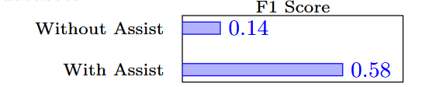
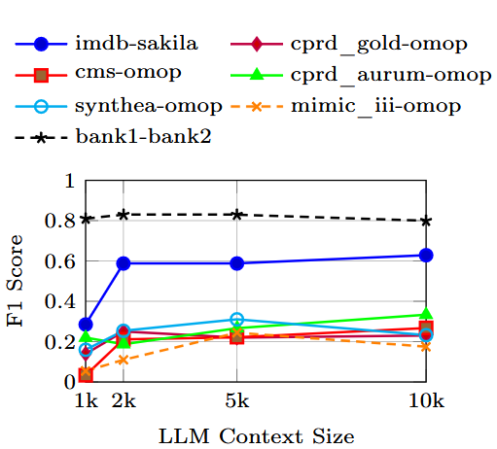
Evidenza promettente, generalizzazione ancora aperta
Contesto
Assistenza umana
Questioni aperte
Finestre troppo piccole frammentano il task e riducono l’F1.
F1 medio 0,14 → 0,58 in task da 2 minuti, su 4 partecipanti.
Non-determinismo, campione ridotto e domini non rappresentati.
LLMATCH convince sui task complessi; riproducibilità e uso pratico richiedono verifiche più ampie.
10
Fonte: Wang et al., Fig. 7–8 e §6.8–7

